Slide 1
MVC
Modelo – vista - Controlador

Slide 2
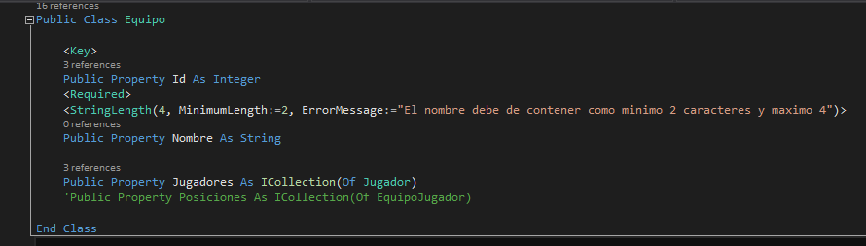
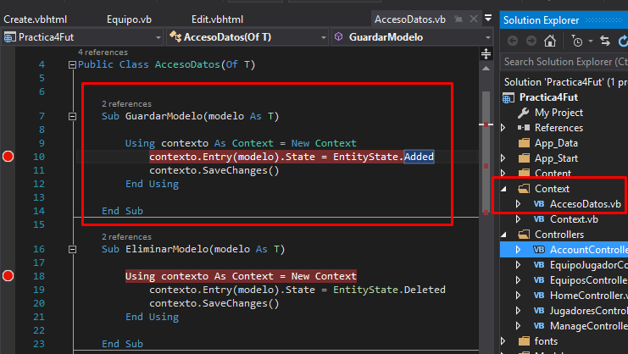
Que es MVC
Mvc es un patrón estructural, el cual plantea la separación del problema en tres capas, el cual desde la versión 3 es la que se usa por default en .net para desarrollo web mvc:
Esta conformado por:
Model: Esta capa representa la realidad y la lógica que se aplicara en nuestro sistema, este devuelve al controller el modelo generado

Slide 3
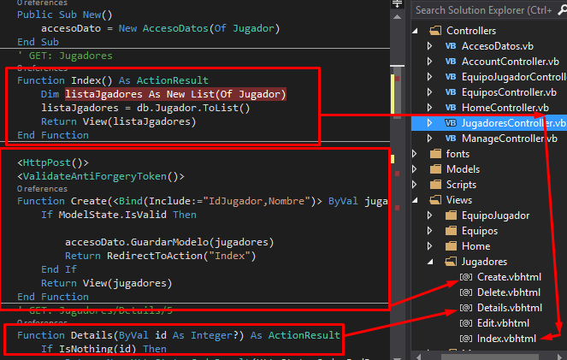
Controller
Conoce los atributos y métodos del modelo. Capta los eventos producidos por el usuario para así generar el modelo adecuado. Esta conformado por actions los cuales Pueden generan las vistas(HTML) correspondientes a la acción a realizar o devolver al cliente.

Slide 4
Vista
Capa que se encarga de mostrar visualmente en pantalla nuestro modelo, generando eventos que son capturados por la capa anterior. Si el modelo cambia la vista mostrara dichos cambios.
Las vistas usan helpers que se encargan de generar cadenas de texto que se pueden convertir en código HTML, scripts… de forma simple y parametrizada
Las vistas pueden recibir un modelo enviado desde su controlador. Con ayuda de los helpers o código C# o VB se renderiza las propiedades de los modelos en el HTML.
Mas en: https://docs.microsoft.com/en-us/aspnet/web-pages/overview/ui-layouts-and-themes/creating-and-using-a-helper-in-an-aspnet-web-pages-site

Slide 5
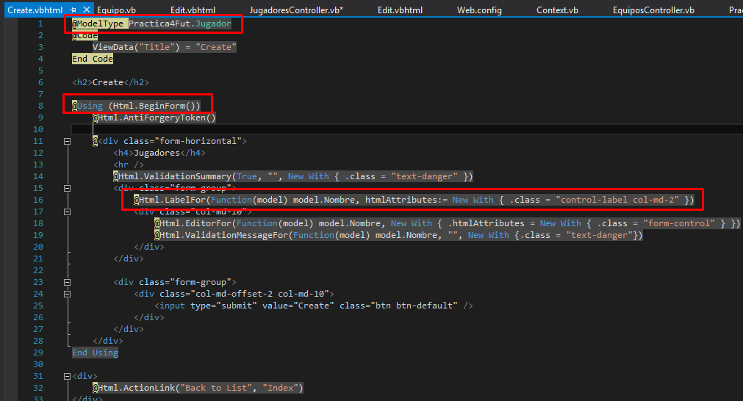
Ejemplo de vista con helpers

Slide 6
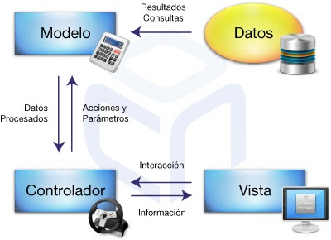
Ventajas
Menor acoplamiento : Cuando una aplicación crece, el desarrollo y mantenimiento de los componentes puede volverse desastroso, dejando la posibilidad de caer en un alto acoplamiento. MVC al tener bien en claro la funcionalidad de cada uno de sus capas nos provee de un menor acoplamiento entre componentes.

Slide 7
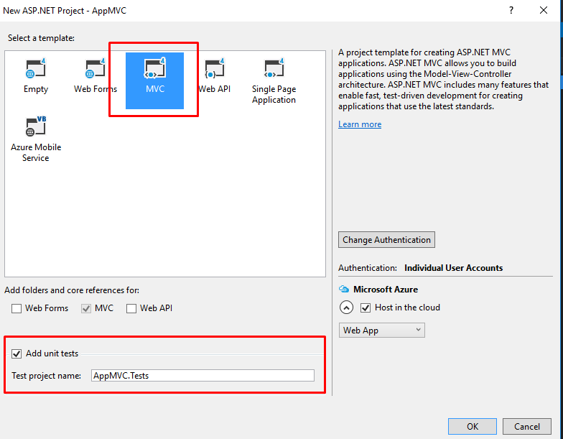
Ventajas
Mas fácil para realizar pruebas Unitarias: AL crear un proyecto MVC, se nos ofrece la posibilidad de crear un proyecto de pruebas unitarias.

Slide 8
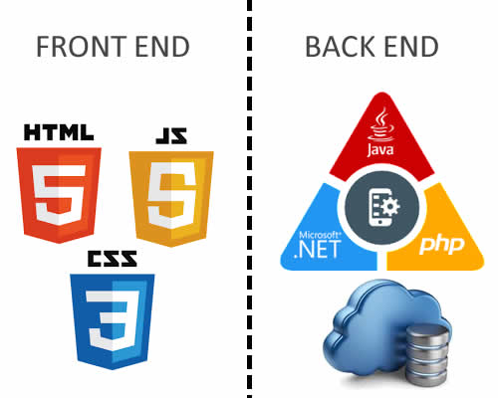
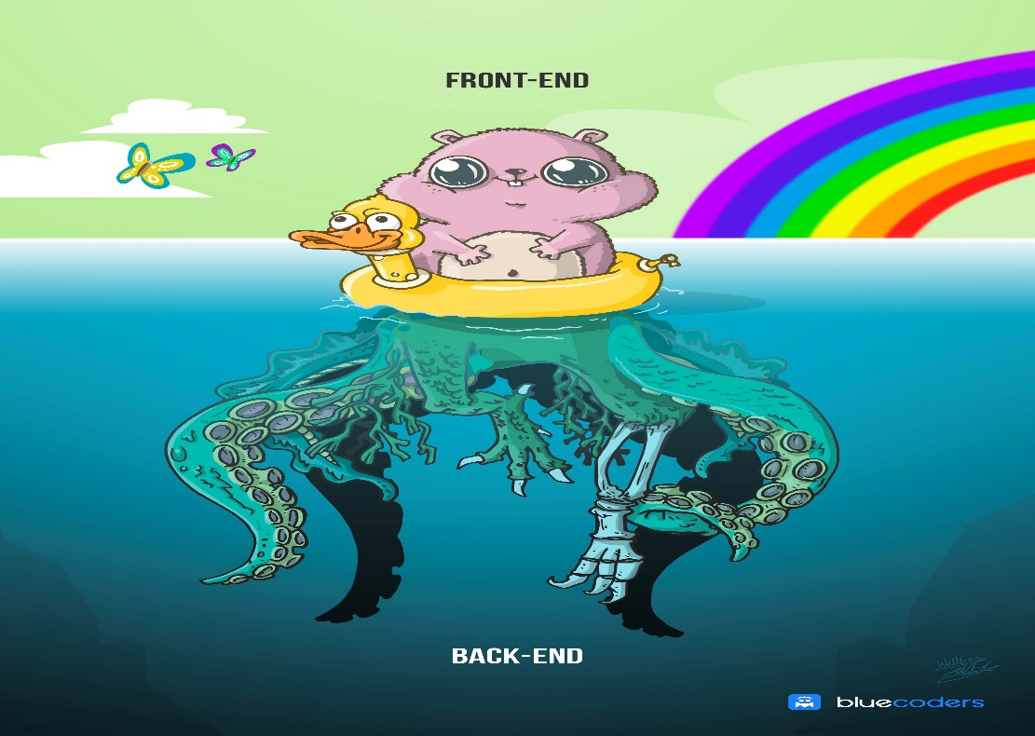
Ventajas
Mayor control de lo que se programa: Para desarrollos web nos provee la ventaja de poder trabajar en grandes equipos formados por desarrolladores y diseñadores. Al tener la vista completamente separada de la lógica, unos no “interfieren” en las tareas de los otros.

Slide 9
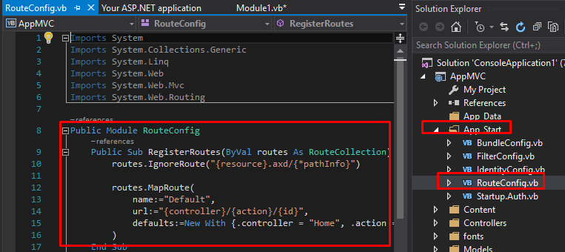
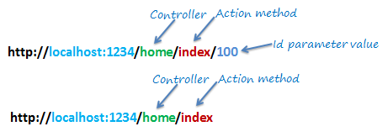
Ventaja
Uso de un “FrontController” que procesa todas las solicitudes a nuestra aplicación. Esto permite diseñar una infraestructura con un sistema de enrutamiento avanzado.
“Uno de los pilares básicos de ASP.NET MVC es el concepto de enrutamiento (routing), lo que permite a las aplicaciones aceptar peticiones a URL que no se corresponden con ficheros físicos en el servidor. Por ejemplo, en ASP.NET Web Forms las URL tienen el siguiente formato “http://website/products.aspx?category=dvd” en el que físicamente existe un fichero products.aspx en la raíz del sitio web” Sacado de wikipedia

Slide 10
Desventajas
Para desarrollar una aplicación bajo el patrón de diseño MVC es necesario una mayor dedicación en los tiempos iniciales del desarrollo. Normalmente el patrón exige al programador desarrollar un mayor número de clases que, en otros entornos de desarrollo, no son necesarias. Sin embargo, esta desventaja es muy relativa ya que posteriormente, en la etapa de mantenimiento de la aplicación, una aplicación MVC es mucho más mantenible, extensible y modificable que una aplicación que no lo implementa.
MVC requiere la existencia de una arquitectura inicial sobre la que se deben construir clases e interfaces para modificar y comunicar los módulos de una aplicación. Esta arquitectura inicial debe incluir, por lo menos, un mecanismo de eventos para poder proporcionar las notificaciones que genera el modelo de aplicación; una clase Modelo, otra clase Vista y una clase Controlador genéricas que realicen todas las tareas de comunicación, notificación y actualización que serán luego transparentes para el desarrollo de la aplicación.
MVC es un patrón de diseño orientado a objetos por lo que su implementación es sumamente costosa y difícil en lenguajes que no siguen este paradigma.
Sacadp de http://www.juntadeandalucia.es/servicios/madeja/contenido/recurso/122

Slide 11
Cuando usarlo
MVC se puede aplicar casi que en cualquier tipo de Proyecto, pero siempre es mejor utilizarlo cuando:
Si ya conoces de MVC y te sientes cómodo con su uso en desarrollo. Si ocurre lo contrario y afecta negativamente a tu productividad, deberías buscar otra opción.
Necesitas o quieres un absoluto control sobre el HTML que va a ser renderizado en el navegador y no es un problema el tiempo que tengas que dedicar en crear las vistas.
Necesitas crear test unitarios eficientes para la interfaz de usuario.
Deseas tener un control total sobre como las URLs serán formateadas o mostradas en el navegador.

Slide 12
¿Cuando no usarlo?
Si tu web es más enfocado en SPA (singe Page Aplication) o API, la cual por “x” motivo la lógica de interacción del sitio está presente en el front-end, no tendría caso utilizar MVC, sino más bien algún framework basado en frontEnd como Emberjs, Angular , BackBone la cual controlaría dicha lógica…

Slide 13
Flujo típico de proyecto MVC ASP.NET
Usuario
Realiza petición Http
Controlador
Genera
Modelo
Retorna
Vista (HTML y C# o VB)

Slide 14
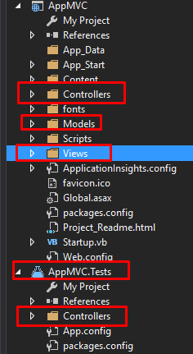
Estructura de un Proyecto MVC .Net

